Slide 1

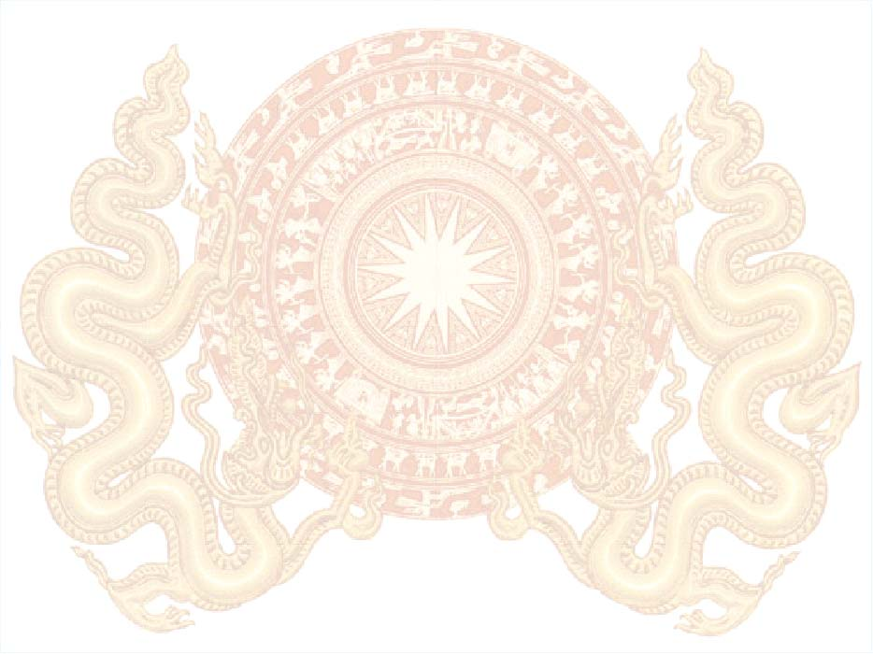


TIẾT 2: VÙNG ĐẤT HÀ NỘI
THỜI KÌ TiỀN SỬ

Slide 2

Video: Thời kì tiền sử

Slide 3
1) Vùng đất Hà Nội thời kì tiền sử
Những di chỉ khảo cổ tại Cổ Loa cho thấy con người đã xuất hiện ở khu vực Hà Nội từ cách đây 2 vạn năm, giai đoạn của nền văn hóa Sơn Vi.
Nhưng đến thời kỳ băng tan, biển tiến sâu vào đất liền, các cư dân của thời đại đồ đá mới bị đẩy lùi lên vùng núi.
Phải tới khoảng 4 hoặc 5 ngàn năm trước Công Nguyên, con người mới quay lại sinh sống ở nơi đây.

Slide 4
1) Vùng đất Hà Nội thời kì tiền sử
Các hiện vật khảo cổ giai đoạn tiếp theo, từ đầu thời đại đồ đồng đến đầu thời đại đồ sắt, minh chứng cho sự hiện diện của Hà Nội ở cả bốn thời đại văn hóa: Phùng Nguyên, Đồng Đậu, Gò Mun và Đông Sơn.

Slide 5



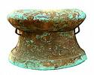
Di vật đá và công cụ sản xuất đồ trang sức
Mũi tên đồng
Trống đồng

Slide 6
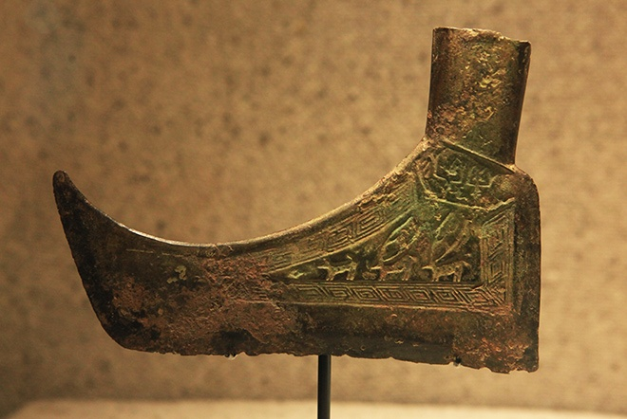
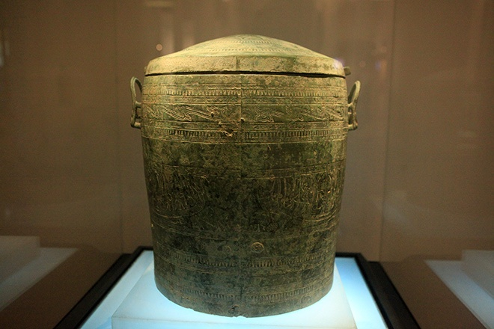
Rìu đồng
Thau đồng

Slide 7
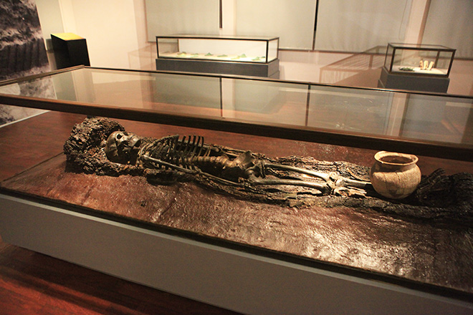
Ngôi mộ nguyên vẹn nhất trong 8 ngôi mộ được phát hiện ở Châu Can (Phú Xuyên, Hà Nội) là hiện vật tiêu biểu cho cư dân thời kỳ văn hoá Đông Sơn (cách đây 2.300 năm). Quan tài được làm bằng cây gỗ bổ đôi, phần dưới làm thân, phần trên làm nắp.

Slide 8
Về nhà
Học lại bài cũ
- Tìm hiểu trước về Hà Nội thời kì Văn Lang – Âu Lạc

